Slide 1


Slide 2

Mi minden történt 2016-ban?

Slide 3
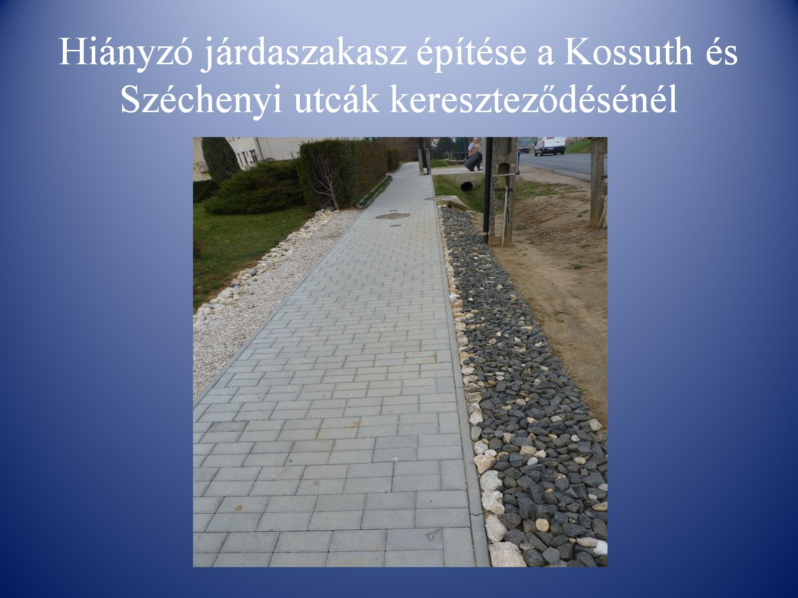
Hiányzó járdaszakasz építése a Kossuth és Széchenyi utcák kereszteződésénél

Slide 4
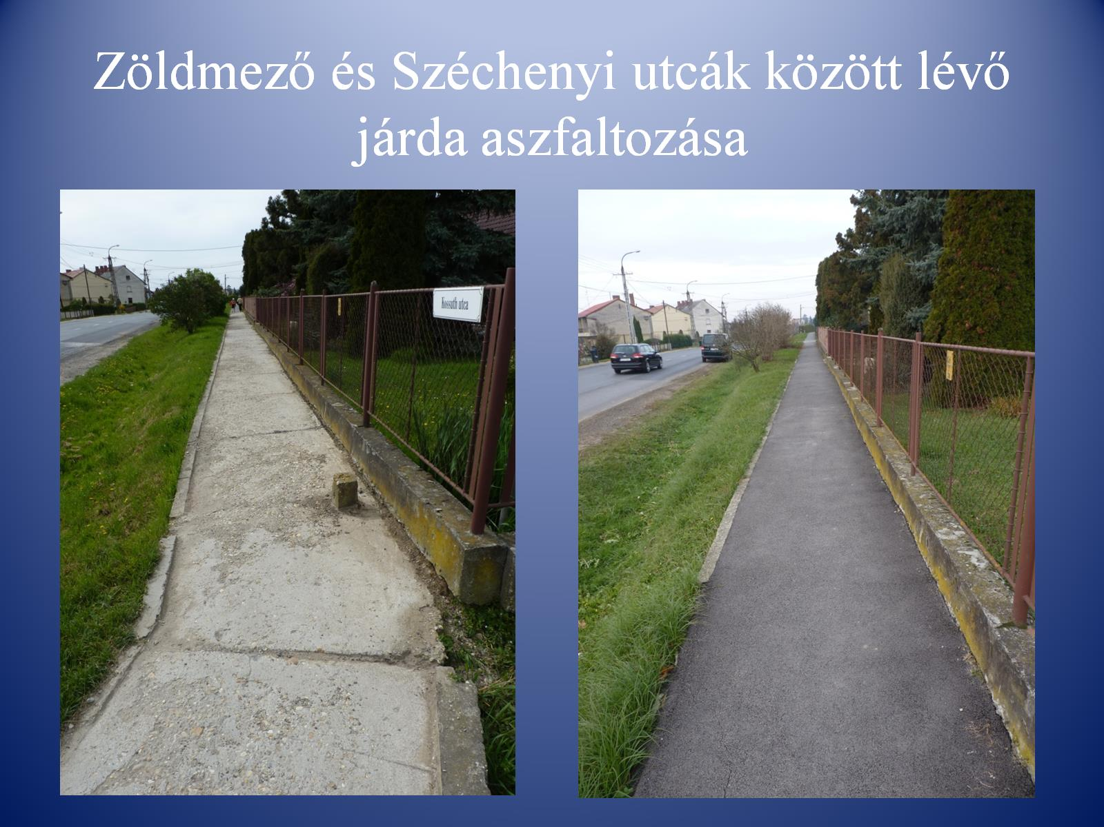
Zöldmező és Széchenyi utcák között lévő járda aszfaltozása

Slide 5
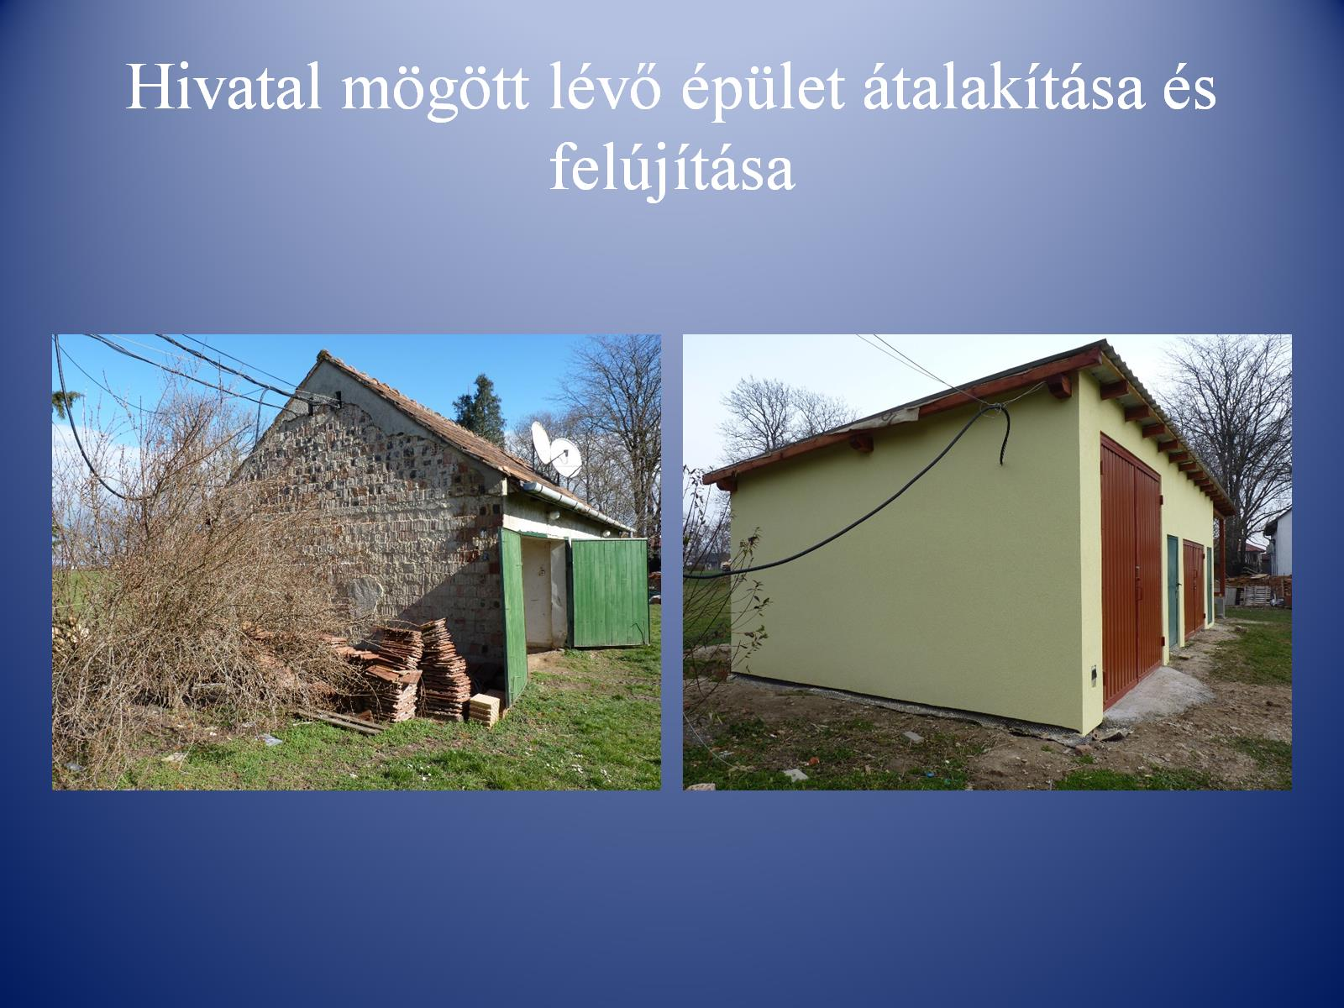
Hivatal mögött lévő épület átalakítása és felújítása

Slide 6
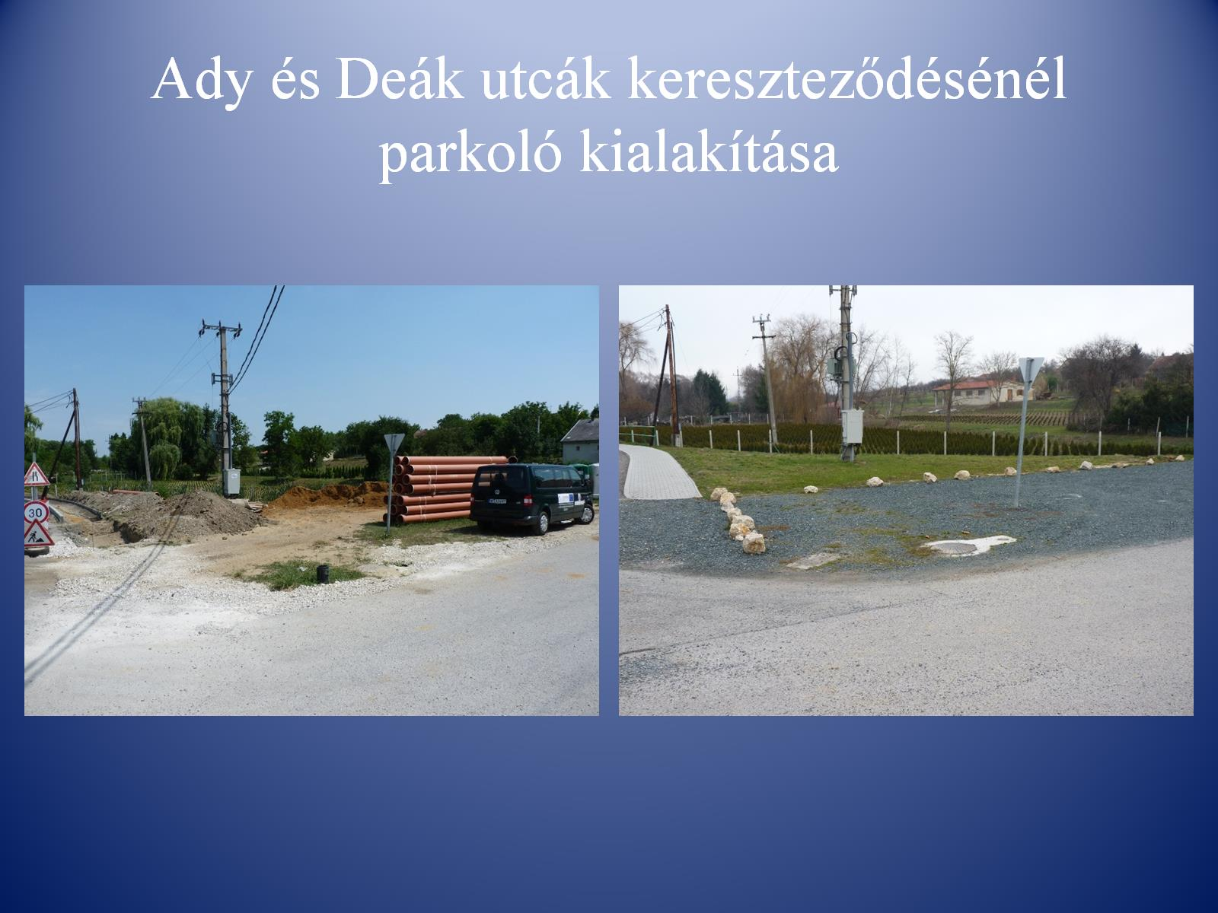
Ady és Deák utcák kereszteződésénél parkoló kialakítása

Slide 7
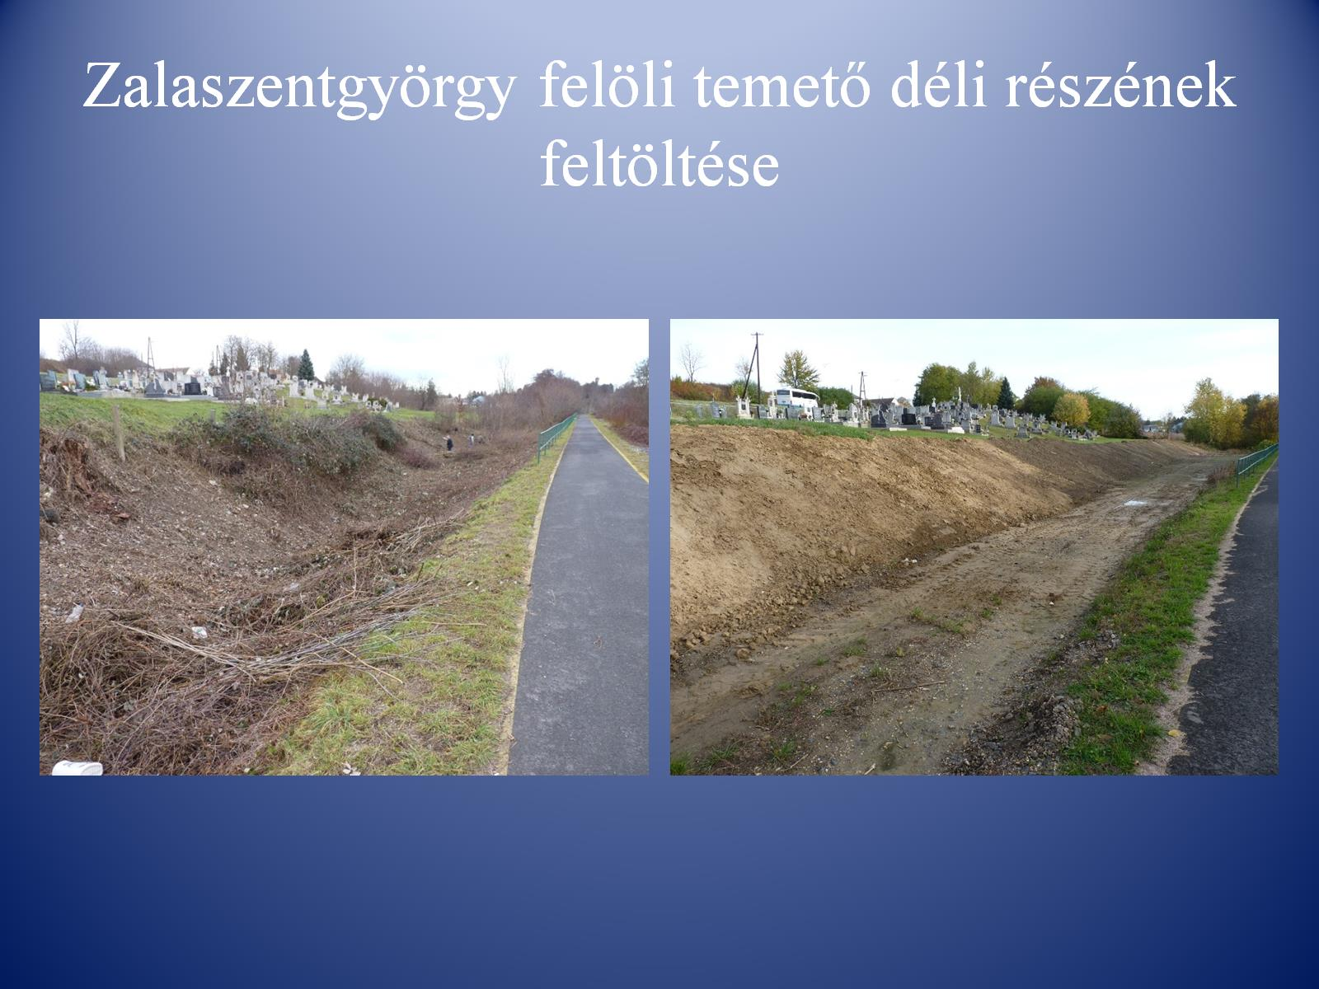
Zalaszentgyörgy felöli temető déli részének feltöltése

Slide 8
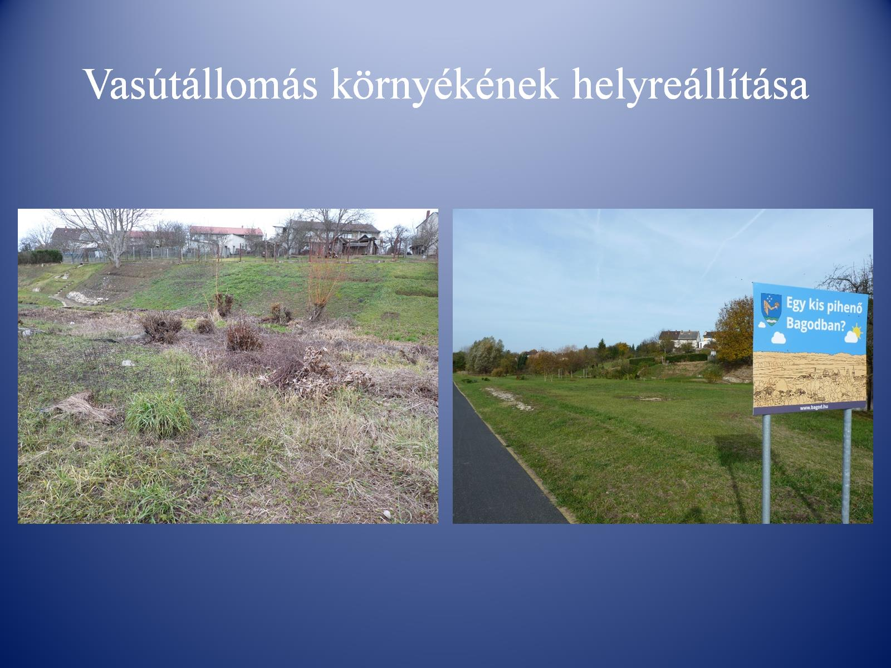
Vasútállomás környékének helyreállítása

